Slide 1
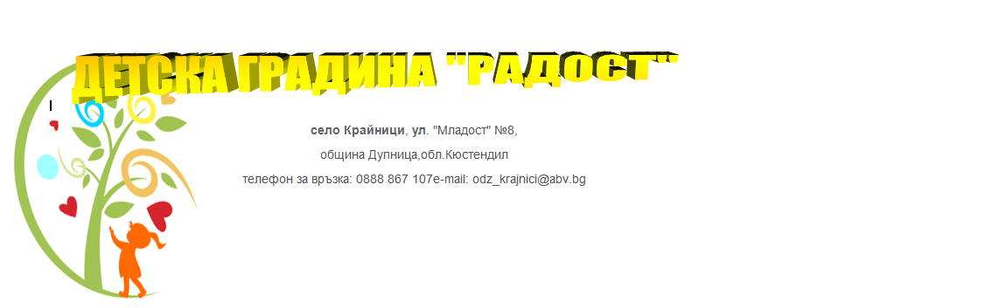
ЗАЕДНО ЗА ВСЯКО ДЕТЕ равен достъп до предучилищно образование
ЗА ВСЯКО ДЕТЕ
2020г.

Slide 2
Детска градина «Радост» осигурява качествено образование и е желано място от родители и деца.
Във разновъзрастовите групи е създадена функционална среда съобразена с възрастовите особености на децата.
Дворното пространство е прекрасно място за игра на децата - просторно, озеленено и обзаведено с дворни съоръжения.
Родителите са партньори и активни участници в процеса предучилищното образование.

Slide 3
Интериорът в детската градина подпомага
децата при:
Избор на любим кът и интересно занимание;
Избор на разнообразни игри, дейности и роли;
Активно участие в учебната дейност;
Общуването с връстници и възрастни;
Избора на партньори в игрите и дейностите;
Сътрудничество в малка и голяма група.

Slide 4
Приоритети в дейността на екипа на ДГ„Радост“
Превръщане на детската градина в приятно и желано място за децата чрез използване на иновативни педагогически методи и форми за взаимодействие.
Осигуряване на подходяща среда за развитие потенциала на всяко дете в условията на толерантност и подкрепа.
Взаимодействие с родителите в дейности в полза на детската градина с цел сплотяване на общността и показване на положителен модел за поведение на децата.

Slide 5
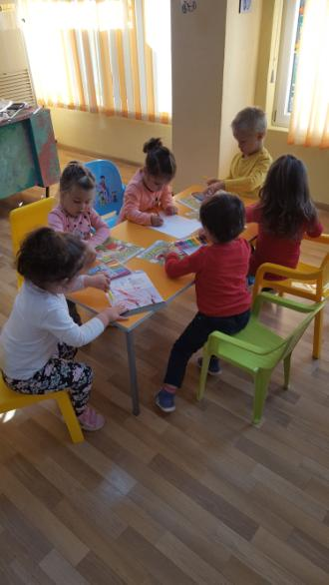
В детската градина са създадени условия за придобиване на съвкупност от компетентности – знания, умения и отношения необходими за успешното преминаване на детето към училищно образование.

Slide 6
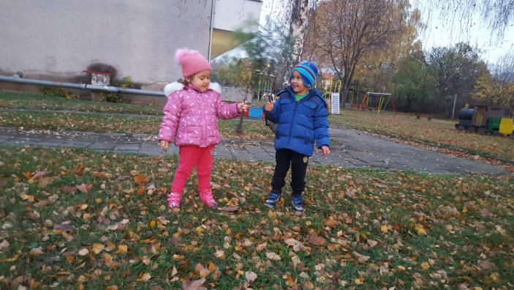
Организиране на допълнителни форми на педагогическо взаимодействие, които развиват личността на детето и допринасят за кариерното ориентиране и предприемачество още от предучилищна възраст.

Slide 7
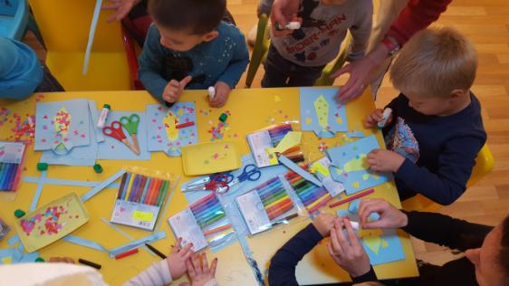
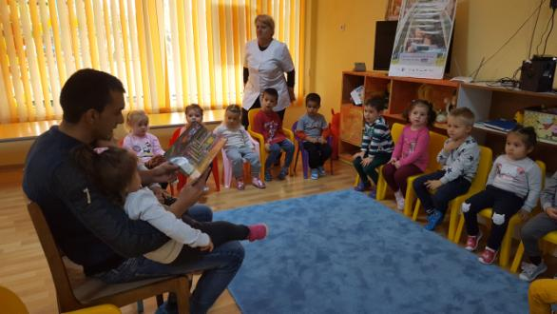
Седмица на бащата

Slide 8
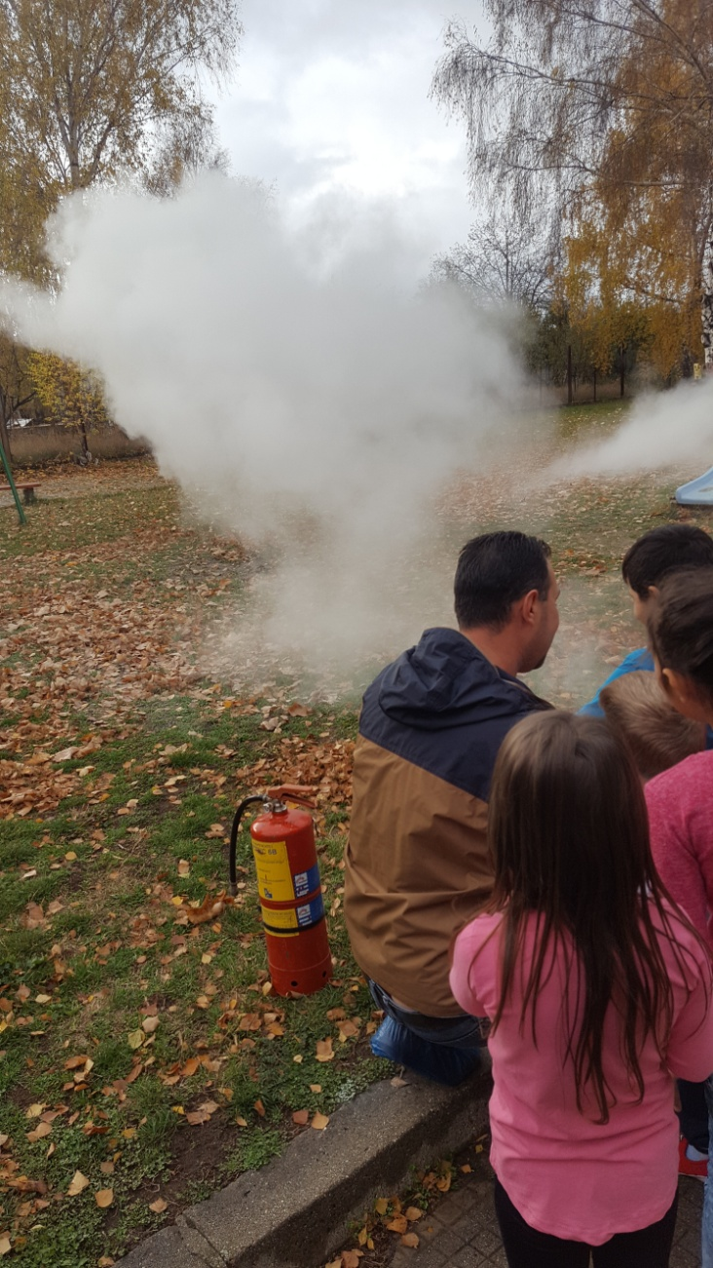
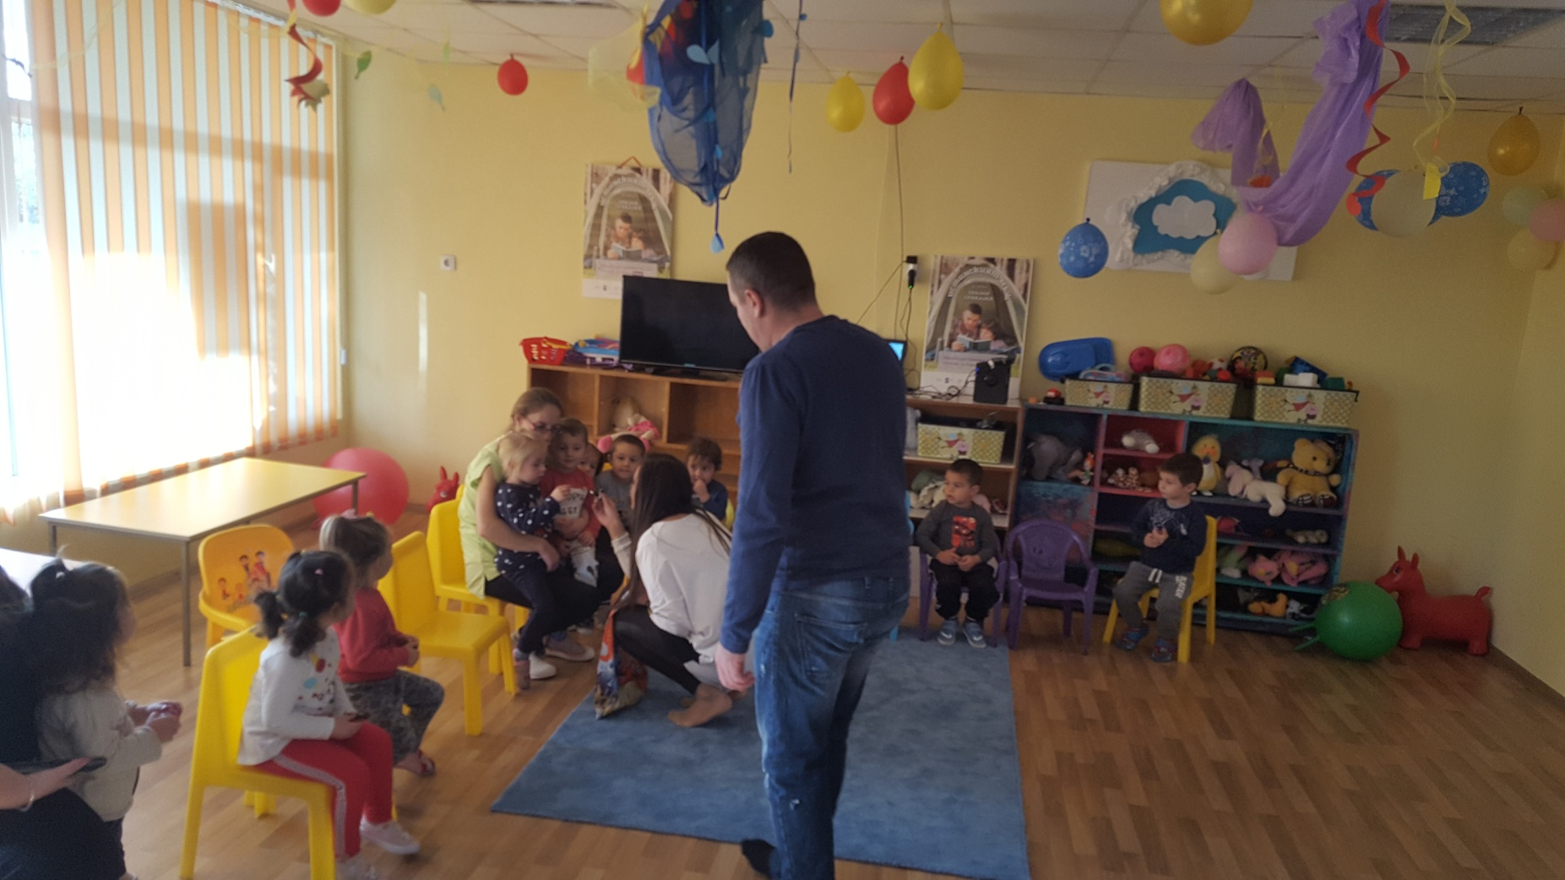
Запознаване с професиите на родителите

Slide 9
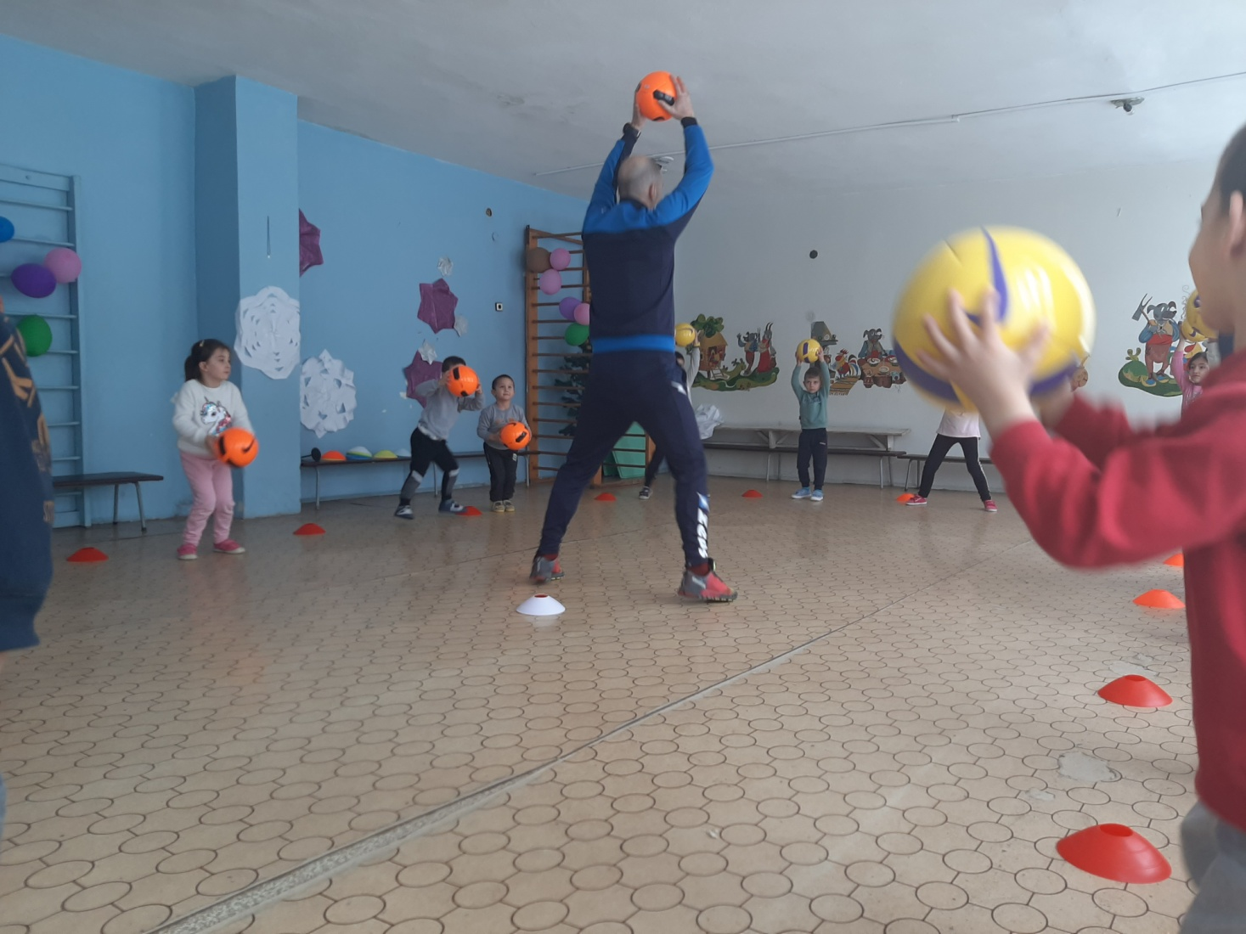
Спортни занимания

Slide 10
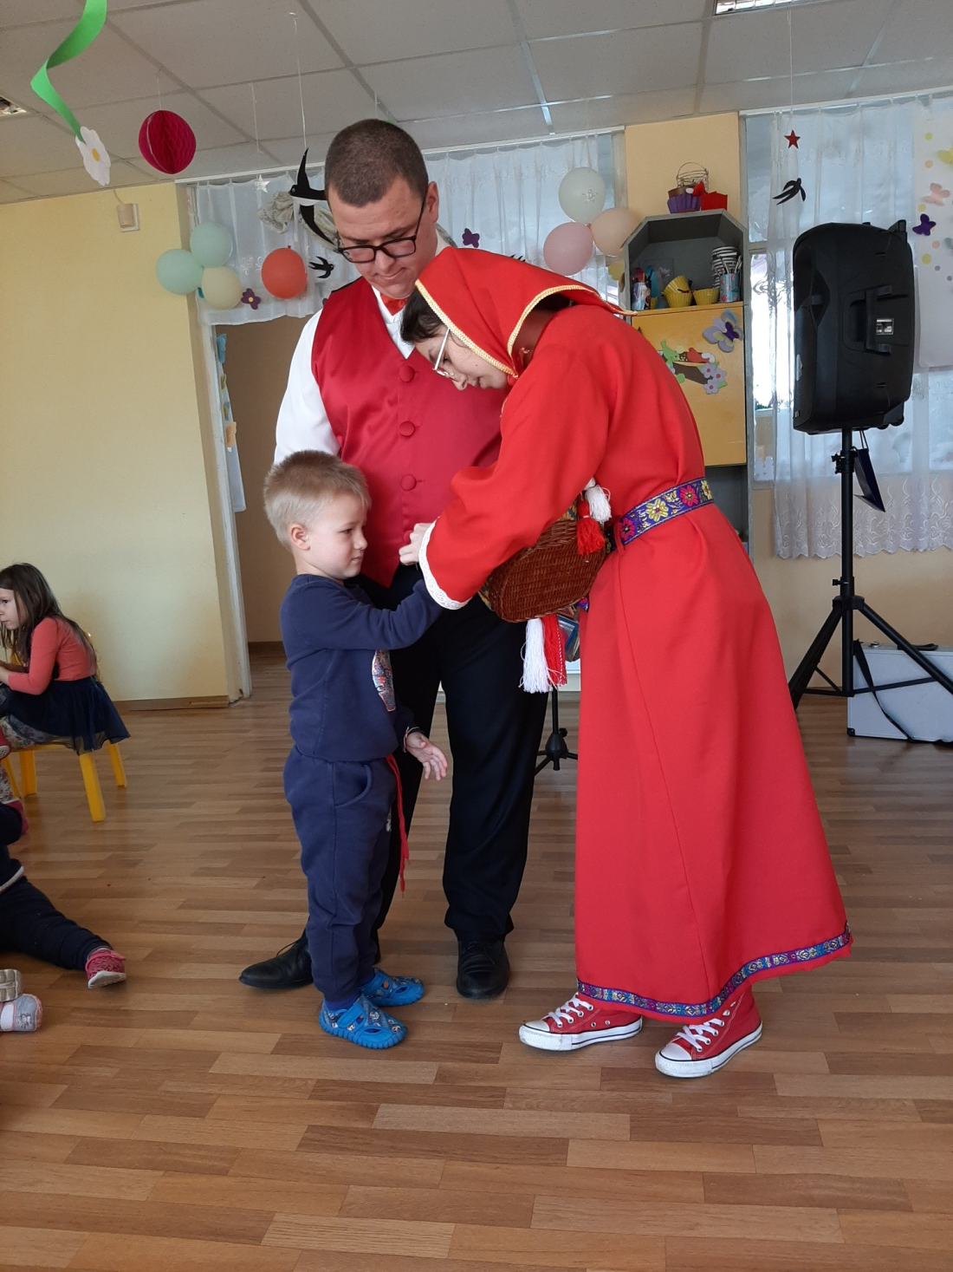
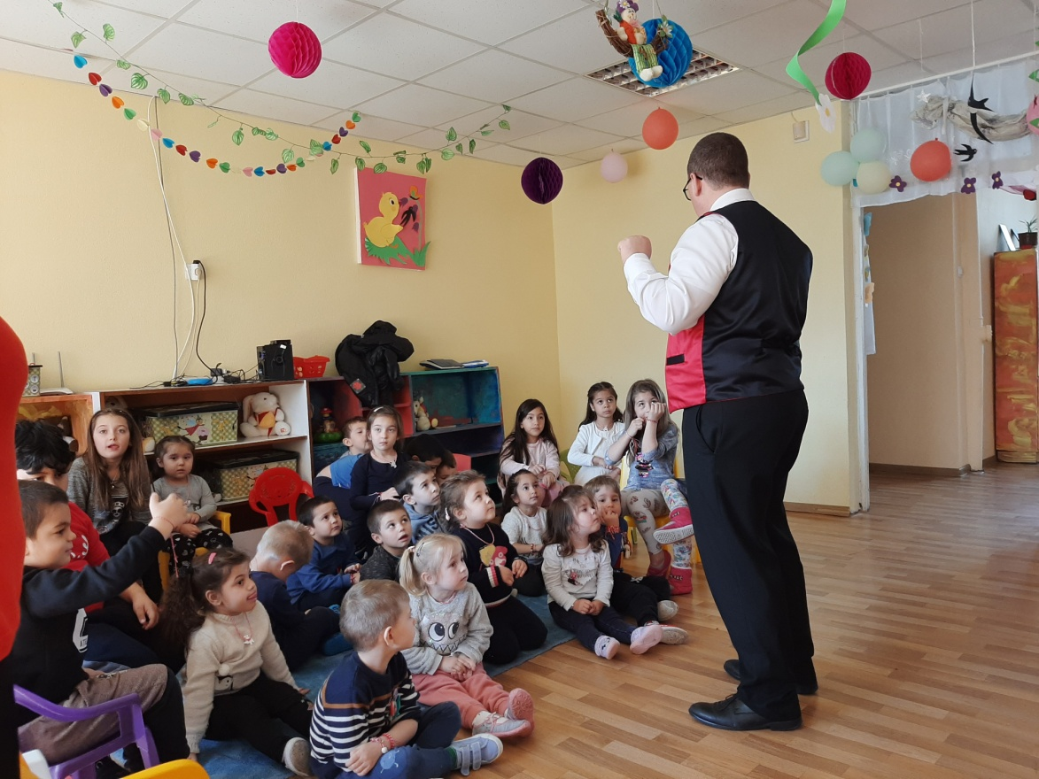
Културни и национални парзници

Slide 11
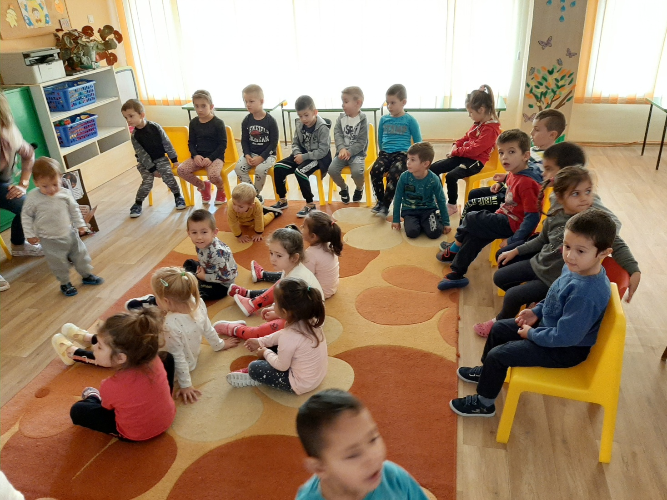
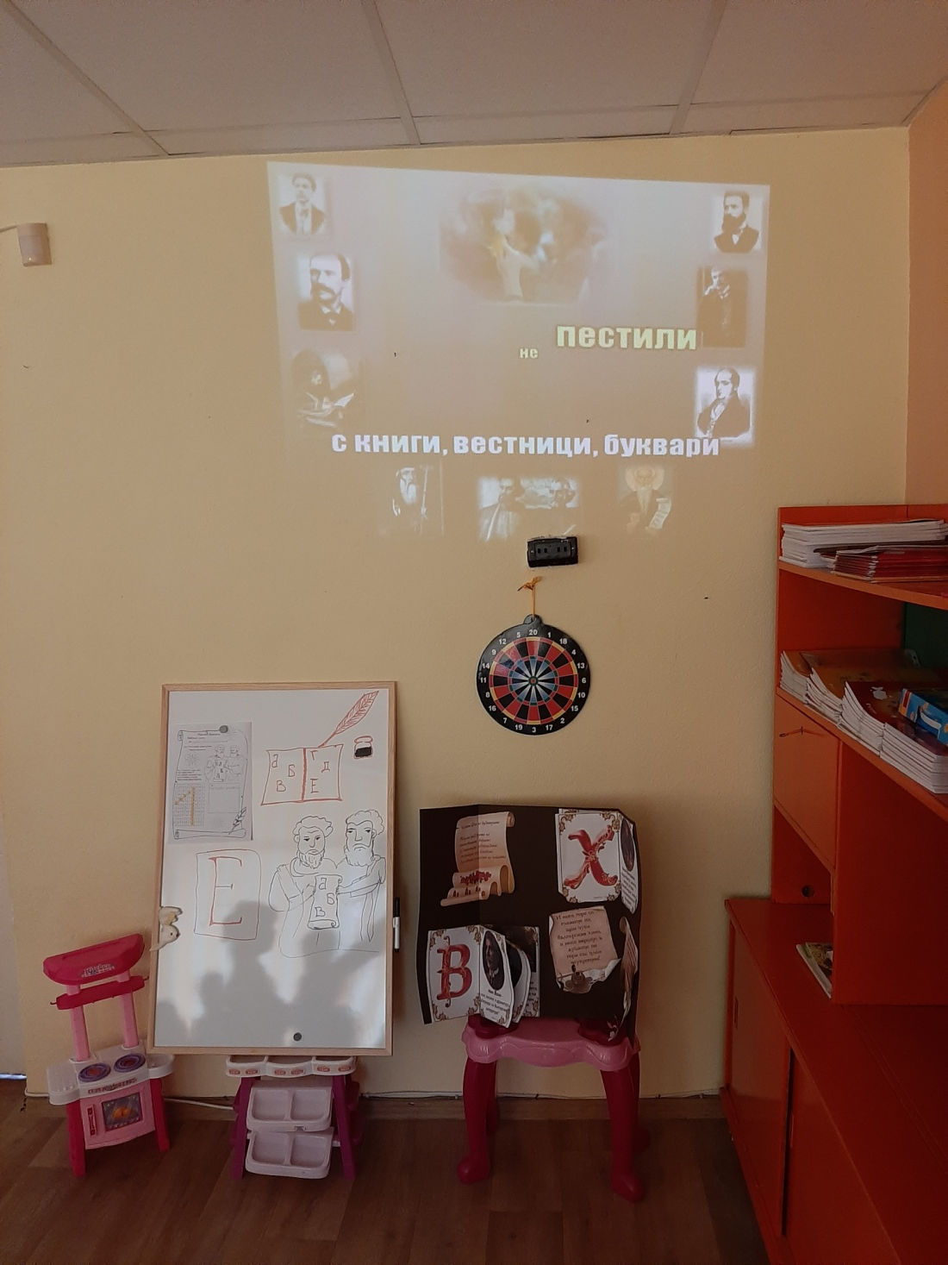

Slide 12
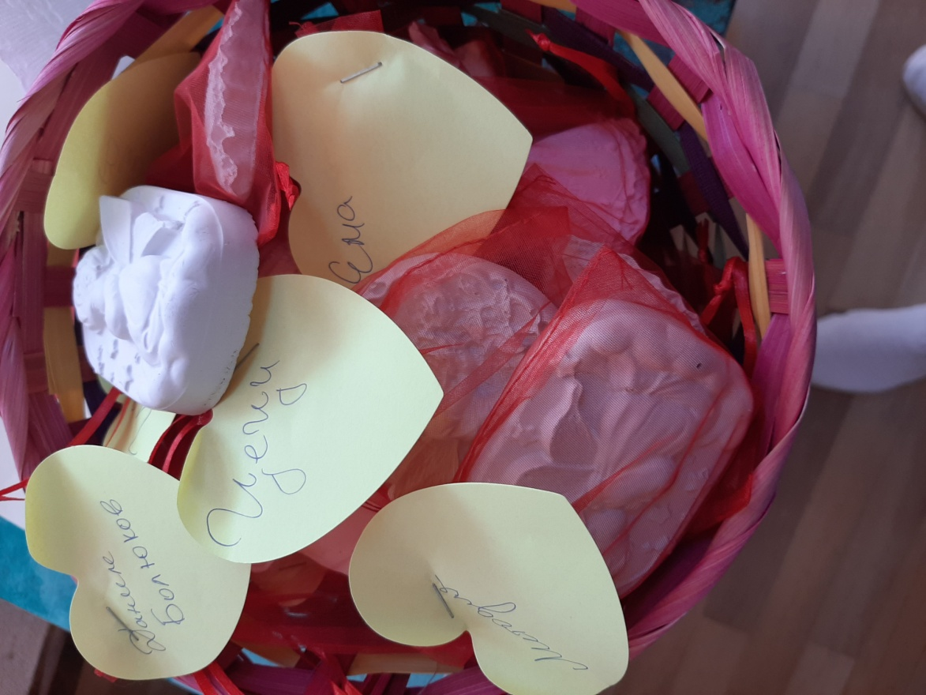
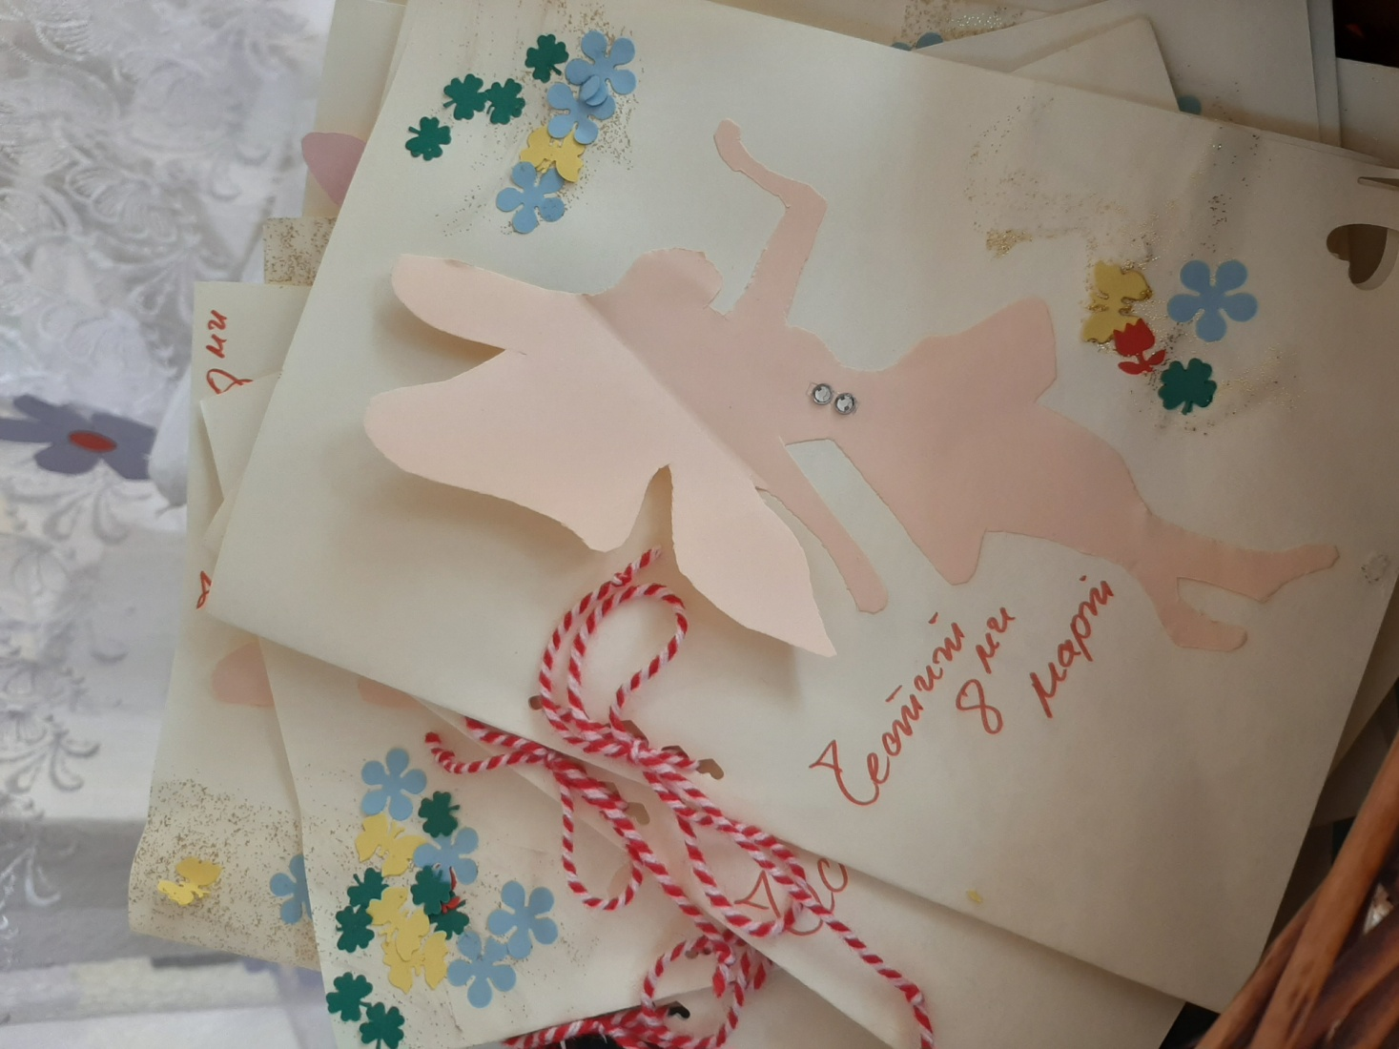
Сръчни ръчички

Slide 13
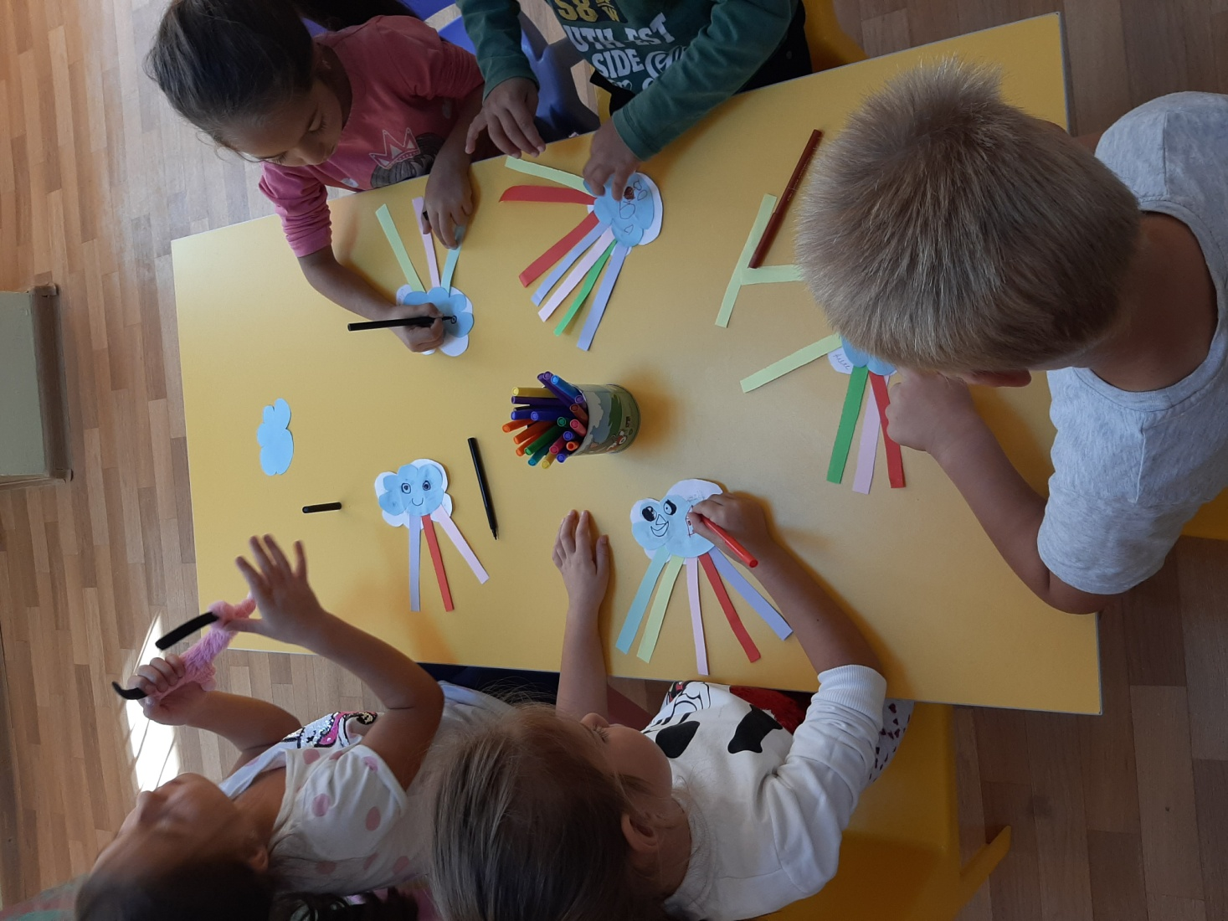
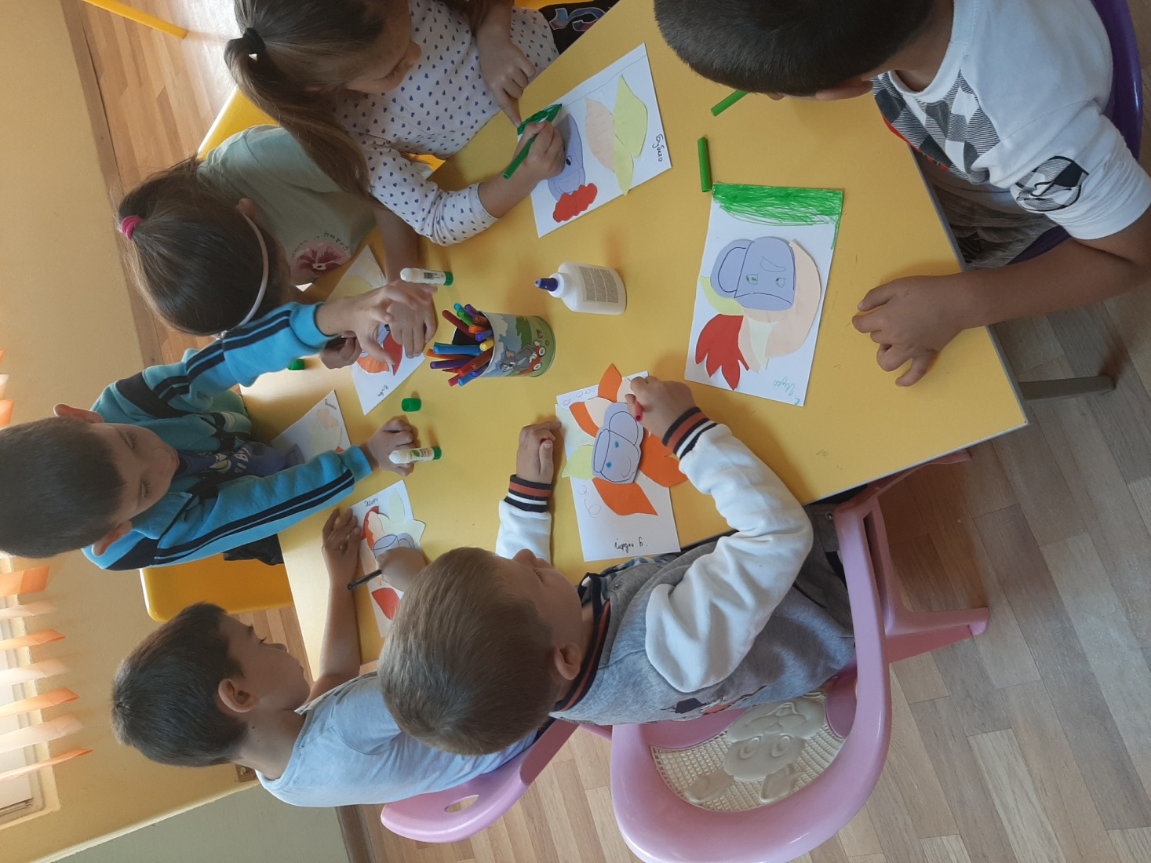

Slide 14
Постигането на пълния обхват и включването на децата в образователната система е отговорност и ангажимент на учители, родители и институции.

Slide 15
Благодарим за вниманието!

